Slide 1

Frequently used Communication Skill – Email writing (존칭사용법)
1. 자신을 낮추어 표현할 때의 단어사용법
나 ->저 : 말을 듣는 상대방에게 자신을 낮출 때
우리 -> 저희 : 말을 듣는 상대방에게 자신이 속한 집단을 낮출 때
2. 상대방을 높이는 법
1) 어미의 변화
- ~ 하세요. : 활용형. 두루 높임형.
- ~ 하오. : 아랫 사람에게 말할 때 사용.
- ~ 하게. : 아랫 사람에 대한 약간의 존칭으로 사용.
- ~ 해라. : 아랫 사람이나 친구에게 쓰는 하댓말.
- ~ 하십시오 / 해주십시오 / 하시기 바랍니다 : 극 존칭어로 사용함.
** 존칭은 사람에게만 함. 무생물이나 동물에게는 사용하지 않음.
부장님, 삼성전자 비드건이 승인완료되셨습니다. (X)
부장님, 삼성전자 비드건이 승인완료되었습니다. (O)
2) 단어의 선택
죄송 : 자신보다 직급이 높은 분에게 사용하는 단어,
미안 : 동료 혹은 부하직원에게 사용하는 단어.
그외 식사/밥, 씨/님, 등

Slide 2
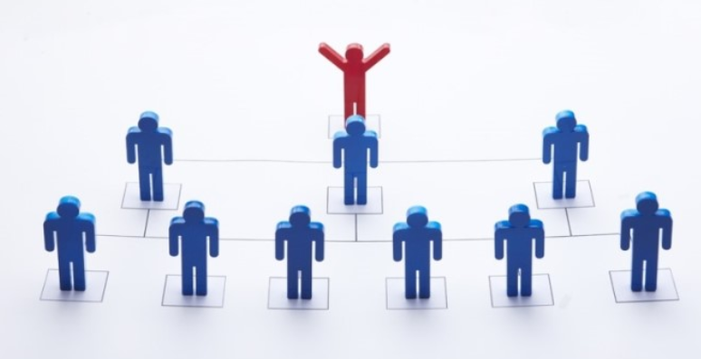
Frequently used Communication Skill – Email writing (직위 / 직급 / 직책의 구분)
직위(職位) : 직무에 따라 규정되는 행정적 위치.
사원 ➔ 대리 ➔ 과장 ➔ 차장 ➔ 부장 ➔ 실장, 본부장, 이사 ➔ 상무 ➔ 전무, 부사장 ➔ 사장
직급 (職級) : 직무의 등급
​ 일의 종류나 난이도, 책임도 등이 상당히 비슷한 직위를 묶은 최하위의 구분임.
IBM의 Band제도가 이에 해당함.
​
직책(職責) : 직무상의 책임
​ 팀장, 본부장, 사업부장 등이 직책에 해당되는데 직책은 책임에 따라 달라질 수 있어 위의
직위와는 개념이 다름. 예를 들면, 같은 회사의 같은 팀장 직위인 A팀장, B팀장이더라도
A팀장의 직위는 차장, B팀장의 직위는 부장이 될 수 있음.

Slide 3
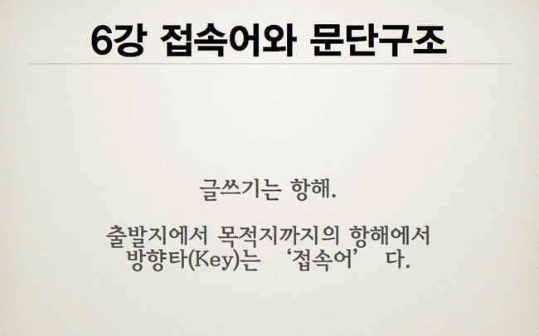
Frequently used Communication Skill – Email writing (접속어)
접속어 : 문장 내부의 두 성분, 또는 문장과 문장을 이어주는 역할을 하는 문장 성분.
접속어의 종류 :
- 귀결 : 결론이나 요약을 도출할 때 사용.
예) 결국, 결론적으로, 그래서, 그렇다면, 요는 등..
- 대립 : 앞에서 제시한 내용을 부정할 때 사용.
예) 그러나, 그러기보다, 그렇지만, 도리어, 반면, 차라리, 하지만 등..
- 병립 : 동일 범주의 항목을 나열(열거)할 때 사용.
예) 그리고, 더구나, 또(또는), 하물며 등..
- 보충 : 이유나 근거를 제시할 때 사용.
예) 다만, 만약, 뿐더러, 특히 등..
- 상술 : 설명이나 예시 등을 제시할 때 사용.
예) 내용인 즉, 말하자면, 사실인 즉, 예컨데 등..
- 인과 : 원인과 결과를 제시할 때 사용.
예) 그러므로, 그런즉, 그리하여, 왜냐하면 등..
- 전환 : 주로 단락을 새로 시작하는 부분에 사용.
예) 각설하고, 그런데, 다음으로, 돌이켜 보건대, 아무튼, 어쨌든, 한편 등..

Slide 4
Frequently used Communication Skill – Email writing (띄어쓰기)
1. 문장의 각 단어와 단어는 띄어 씀을 원칙으로 한다.
2. 단어에는 명사, 대명사, 수사, 조사, 동사, 형용사, 관형사, 부사, 감탄사가 있는데 조사만 앞말에 붙여 쓴다.
조사 : 격조사, 보조사, 접속조사
예) 격조사 : ~이, ~마저, ~께서, ~을, ~의, ~입니다. …
보조사 : ~은, ~도, ~조차 …
접속조사 : ~과, ~랑, ~이며 ~지며 …
3. 의존 명사
예) 아는 것이 힘이다. 나도 할 수 있다. 아는 이를 만났다. 네가 뜻한 바를 알겠다. 그가 떠난 지가 오래다.
4. 단위를 나타내는 명사
예) 비드 한 건, 세 건의 계약,
예외) 숫자와 함께 사용되는 경우 : 1997년 10월 18일, 102동 502호…
5. 수를 적을 때에는 ‘만’ 단위로 띄어 쓴다.
예) 십이억 삼천사백오십육만 칠천팔백구십팔 : 12억 3456만 7898
6. 두 말을 이어 주거나 열거할 때
예) 팀장 겸 과장, 청군 대 백군,
7. 보조 용언 : 띄어 씀을 원칙으로 하되, 경우에 따라 붙여 씀도 허용.
예) 불이 꺼져 간다. 불이 꺼져간다. 그 일은 할 만하다. 그일은 할만하다.
8. 호칭어, 관직명
예) 홍길동 부장님, 이우동 실장님, 이순신 장군…
9. 성명 이외의 고유 명사는 단어별로 띄어 씀을 원칙. 붙여 씀도 허용.
예) 대련 고등학교 대련고등학교, 대련 대학교 사범 대학 대련대학교 사범대학
10. 전문 용어는 단어별로 띄어 씀을 원칙으로 하되, 붙여 쓸 수 있다.
예) 대련센터 STS 한국부서, 대련STS한국부서,

Slide 5
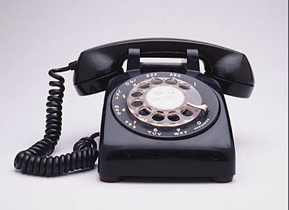
Frequently used Communication Skill – 전화예절의 기본원칙
  전화를 걸거나 받기 전에 반드시 메모 할 준비물을 준비한다.
  인사말과 더불어 자신이 누구인지를 밝힌다.
  여보세요(X) ➔ 안녕하세요?(O)
  전화는 벨이 세 번 울릴 때까지는 받는다.
  잘 들리지 않을 경우 : 여보세요(X) ➔ 잘 들리지 않습니다. 제가 다시 전화를 걸겠습니다.(O)
  상대방이 보이지 않는다고 해서 불손한 자세를 취하지 않는다.
  전화 내용은 분명하고, 정확하고, 간결하게 한다.
  내용을 잘 모르는 경우 : 잘 모르겠습니다.(X) ➔ 알아보겠습니다. 확인 해 보겠습니다.(O)
  내용이 확실하지 않은 경우 : 확실하지 않습니다.(X) ➔ 확인 후 연락 드리겠습니다.
  밝고 침착한 목소리로 대화 한다.
  상대편보다 수화기를 먼저 놓거나 소리나게 끊지 않는다. (기본적으로 전화를 건 쪽에서 먼저 끊는 것이 예의임. 하지만 상대방이 윗사람인 경우, 상대방이 끊고 난 후 끊는 것이 예의임)

